Slide 1








Chapter 7: Analysis and Modeling with REST Services and Microservices
Nhóm 10

Slide 2


Analysis and Modeling with REST Services and Microservices
REST Service Modeling Process The incorporation of resources and u
01
Additional Considerations
02

Slide 3





REST Service Modeling Process

Slide 4
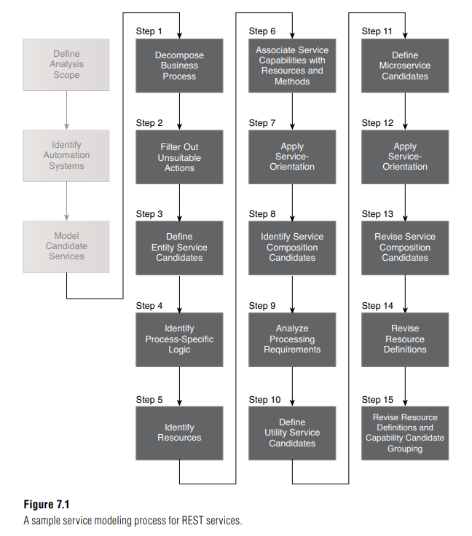
REST Service Modeling Process
Việc kết hợp các nguồn lực và các tính năng hợp đồng thống nhất bổ sung thêm các khía cạnh mới cho mô hình hóa dịch vụ.
lập mô hình dịch vụ để bao gồm các bước nhằm định hình tốt hơn ứng cử viên dịch vụ làm cơ sở cho hợp đồng dịch vụ REST - 14 steps

Slide 5

CASE STUDY EXAMPLE
Quy trình nghiệp vụ trao tặng giải thưởng thành tích sinh viên
Các kiến trúc sư MUA tận tâm áp dụng SOA và áp dụng định hướng dịch vụ như một phần của chiến lược chính để hợp nhất các hệ thống và dữ liệu.
Học sinh nộp đơn dăng ký
Đánh giá, hội ý
Thông báo phê duyệt
Thông báo từ chối

Slide 6
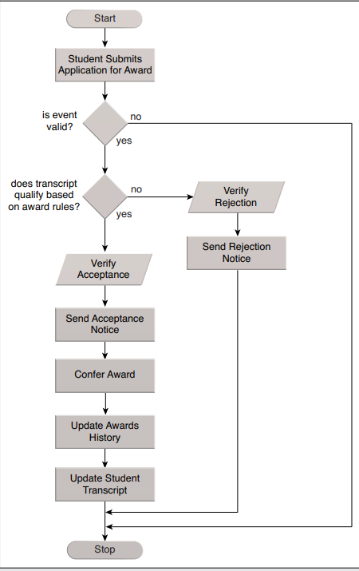
Logic quy trình nghiệp vụ này thể hiện các quy trình được tuân theo để đánh giá, hội ý và từ chối các đơn đăng ký giải thưởng thành tích cá nhân do học sinh nộp. Đơn đăng ký được phê duyệt sẽ dẫn đến việc trao giải thưởng thành tích và thông báo về việc trao giải cho học sinh. Một ứng dụng bị từ chối dẫn đến một thông báo từ chối cho sinh viên.

Slide 7




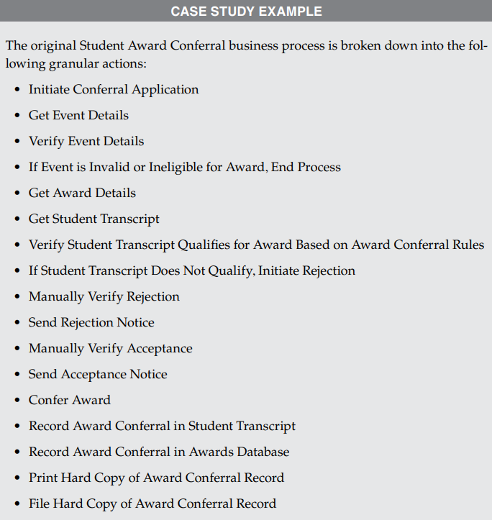

Bước 1: Phân tách quy trình nghiệp vụ
Phân tích thành các hành động chi tiết

Slide 8


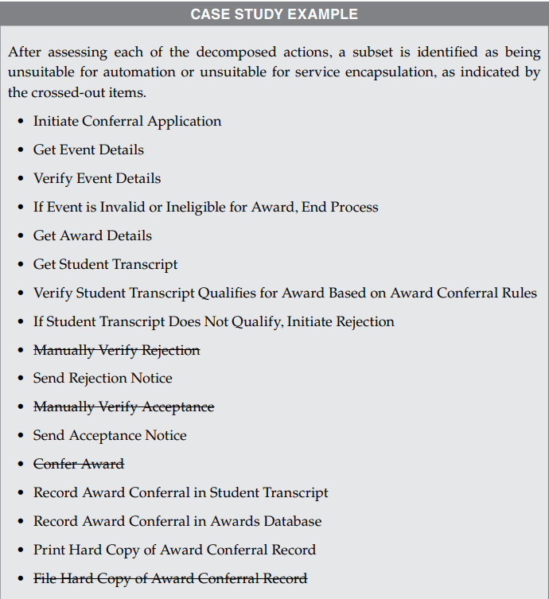
Bước 2: Lọc ra các hành động không phù hợp
Không phải tất cả logic quy trình nghiệp vụ đều phù hợp để tự động hóa và/hoặc đóng gói bởi một dịch vụ. Bước 2 chọn ra bất kỳ hành động chi tiết nào được xác định trong Bước 1 có vẻ không phù hợp cho các bước lập mô hình dịch vụ REST tiếp theo

Slide 9
Bước 3: Xác định ứng viên dịch vụ thực thể
Mục tiêu chính của hướng dịch vụ là thực hiện phân tách các mối quan tâm theo đó logic bất khả tri được phân vùng rõ ràng khỏi logic không bất khả tri.
Các ứng viên năng lực dịch vụ nào được xác định cho đến nay có liên quan chặt chẽ với nhau?
Các ứng viên năng lực dịch vụ được xác định là tập trung vào kinh doanh hay tập trung vào tiện ích?
Những loại bối cảnh dịch vụ chức năng nào phù hợp, với bối cảnh kinh doanh tổng thể của khoảng không quảng cáo dịch vụ?
SOA PATTERNS:
Cả hai mẫu Tập trung hóa logic [348] và Chuẩn hóa dịch vụ [361] đóng vai trò chính để đảm bảo giữ cho các ứng viên dịch vụ bất khả tri liên kết với nhau mà không cho phép chồng chéo chức năng.

Slide 10
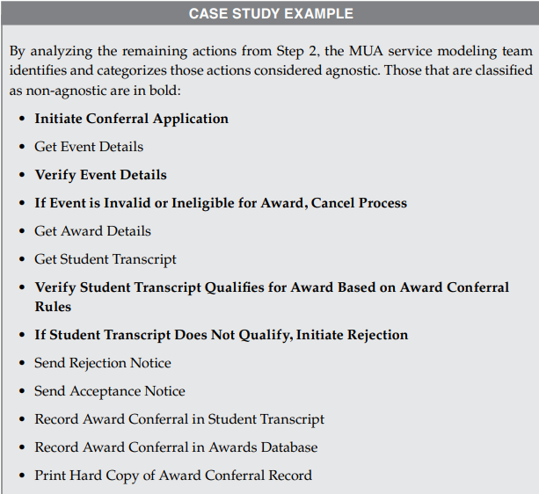
Các hành động bất khả tri được phân loại là các ứng viên khả năng dịch vụ sơ bộ và được nhóm tương ứng thành các ứng viên dịch vụ,

Slide 11
Bước 4: Xác định logic cụ thể của quy trình
Logic dành riêng cho quy trình được tách thành lớp dịch vụ logic của riêng nó. Đối với một quy trình nghiệp vụ nhất định, loại logic này thường được nhóm thành một dịch vụ tác vụ hoặc một người tiêu dùng dịch vụ đóng vai trò là bộ điều khiển thành phần.
Các hành động sau đây được coi là không bất khả tri vì chúng dành riêng cho Quy trình kinh doanh trao giải thưởng sinh viên:
Bắt đầu ứng dụng chuyển nhượng
Xác minh chi tiết sự kiện
Nếu sự kiện không hợp lệ hoặc không đủ điều kiện nhận phần thưởng thì kết thúc
Xác minh bảng điểm đủ điều kiện nhận thưởng dựa trên quy tắc trao giải
Nếu bảng điểm không đủ điều kiện thì bắt đầu từ chối

Slide 12
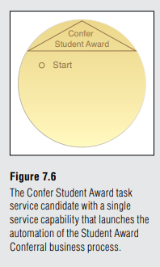
Bước 4: Xác định logic cụ thể của quy trình
Hành động đầu tiên trong danh sách này tạo thành cơ sở của một ứng cử viên dịch vụ, như được giải thích ngắn gọn trong mô tả ứng viên dịch vụ Confer Student Award. Các hành động còn lại in đậm không tương ứng với đề xuất khả năng dịch vụ. Thay vào đó, chúng được xác định là logic xảy ra trong bên trong dịch vụ Confer Student Award.
Hành động "Bắt đầu đơn xin học bổng" được dịch thành một ứng viên năng lực dịch vụ Start đơn giản trong một đề xuất khả năng dịch vụ Confer Student Award (Hình 7.6).

Slide 13
Bước 5: Xác định tài nguyên
Bằng cách kiểm tra các bối cảnh chức năng liên quan đến các hoạt động riêng lẻ, chúng ta có thể bắt đầu lập danh sách các bối cảnh này liên quan hoặc hình thành cơ sở của tài nguyên. Có thể hữu ích để xác định thêm tài nguyên như là bất khả tri (đa mục đích) hoặc không bất khả tri (mục đích duy nhất), tùy thuộc vào mức độ cụ thể chúng ta xác định sử dụng và tồn tại của chúng trong quy trình kinh doanh cha.
Bước 3 giải thích rằng gắn nhãn một đề xuất dịch vụ hoặc ứng viên năng lực dịch vụ là bất khả tri có ý nghĩa quan trọng về cách chúng ta tiếp cận việc mô hình hóa dịch vụ đó.
Lợi ích của việc xác định tài nguyên bất khả tri là đánh dấu chúng là các phần của doanh nghiệp có khả năng được chia sẻ và sử dụng lại hơn so với tài nguyên không bất khả tri.

Slide 14
Bước 5: Xác định tài nguyên
Sau khi xem xét yêu cầu xử lý của các đối tượng khả năng dịch vụ đã được xác định, các tài nguyên tiềm năng sau được xác định:
/Process/
/Application/
/Event/
/Award/
/Student Transcript/
/Notice Sender/
/Printer/

Slide 15
Bước 5: Xác định tài nguyên
Trước khi tiếp tục, nhóm mô hình dịch vụ MUA quyết định để phân tích thêm về nguồn lực tiềm năng /Process/ và /Application/ để tạo mối quan hệ tốt hơn với tính tổng quát của quy trình xử lý kinh doanh, như sau:
/Student Award Conferral Process/
/Conferral Application/
Các chỉ số này giúp phân biệt các tài nguyên tương tự có thể tồn tại dưới dạng các hình thức khác của ứng dụng hoặc quy tắc.

Slide 16
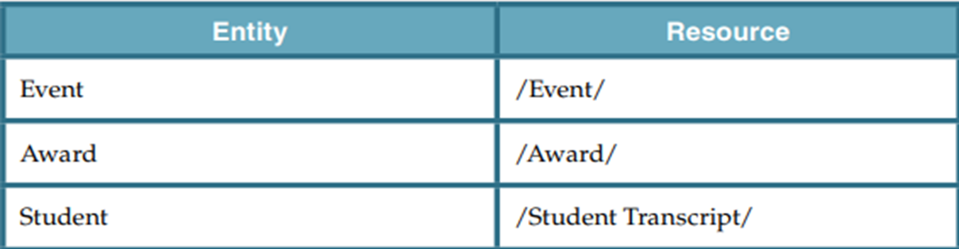
Bước 5: Xác định tài nguyên
Vì quá trình phân tích dịch vụ đã tạo ra một tập các dịch vụ entity, mỗi dịch vụ đại diện cho một đối tượng kinh doanh, nên được quyết định thêm một số liên kết ban đầu giữa các tài nguyên được xác định và đối tượng, như được hiển thị trong Bảng 7.1.
Bảng 7.1: "Ánh xạ các đối tượng doanh nghiệp với tài nguyên.

Slide 17
Bước 6: Liên kết khả năng dịch vụ với tài nguyên và phương pháp
Liên kết các ứng cử viên khả năng dịch vụ được xác định trong bước 3 và 4 với các tài nguyên được xác định trong bước 5, cùng với các phương pháp hợp đồng đồng nhất có sẵn có thể đã được thiết lập.
Nếu phát hiện một ứng cử viên khả năng dịch vụ được yêu cầu sử dụng một phương pháp chưa tồn tại trong định nghĩa hợp đồng đồng nhất, phương pháp đó có thể được đề xuất làm đầu vào cho vòng lặp tiếp theo của tác vụ Mô hình Hợp đồng Đồng nhất, một phần của chu kỳ phân tích kho dịch vụ.
Chúng ta tiếp tục sử dụng ký hiệu ứng cử viên dịch vụ và ứng cử viên khả năng dịch vụ, nhưng thêm vào ứng cử viên khả năng dịch vụ với các phương pháp và kết hợp tài nguyên liên quan.

Slide 18
Bước 6: Liên kết khả năng dịch vụ với tài nguyên và phương pháp
Nhóm lập mô hình dịch vụ MUA tiếp tục mở rộng dựa trên định nghĩa ứng viên dịch vụ ban đầu của họ bằng cách thêm các phương pháp và tài nguyên hợp đồng thống nhất thích hợp, như sau:

Slide 19
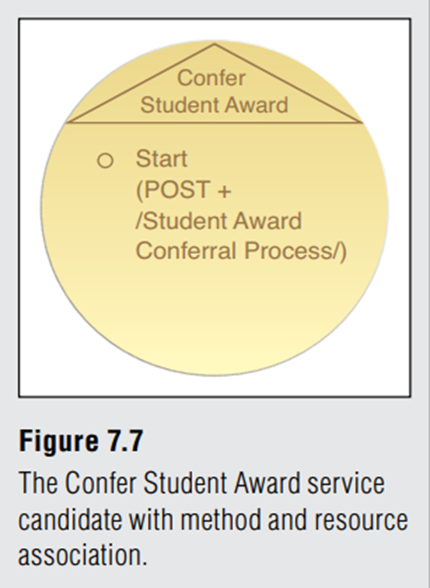
Bước 6: Liên kết khả năng dịch vụ với tài nguyên và phương pháp
Trao thưởng cho Ứng viên Dịch vụ Giải Thưởng Sinh Viên (Nhiệm vụ)
Tài liệu nghiệp vụ yêu cầu là đầu vào chính để bắt đầu quy trình trao giải sinh viên là hồ sơ đăng ký được gửi bởi sinh viên. Ban đầu đã giả định rằng một tài nguyên /Application/ sẽ được yêu cầu để biểu thị tài liệu này. Tuy nhiên, sau khi phân tích sâuhơn, có thể thấy rằng tất cả những gì cần thiết cho khả năng dịch vụ Start là một phương thức POST để chuyển tiếp tài liệu đăng ký đến một tài nguyên được đặt tên theo quy trình nghiệp vụ

Slide 20
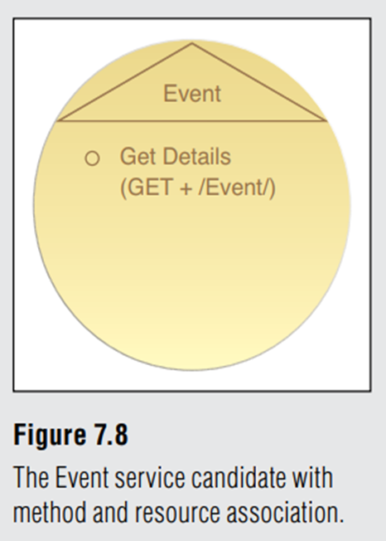
Bước 6: Liên kết khả năng dịch vụ với tài nguyên và phương pháp
Ứng viên Dịch vụ Sự kiện (Thực thể)
Ứng cử viên khả năng duy nhất của dịch vụ Get Details được kết hợp với phương thức GET và tài nguyên /Event/ (Hình 7.8).

Slide 21
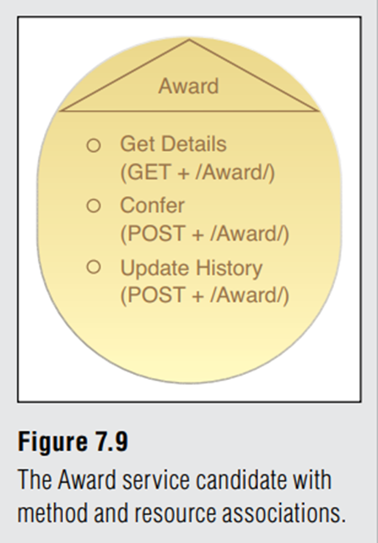
Bước 6: Liên kết khả năng dịch vụ với tài nguyên và phương pháp
Ứng viên Dịch vụ Giải thưởng (Thực thể)
Khả năng dịch vụ Get Details tương ứng được liên kết với một kết hợp phương thức GET và tài nguyên /Award/. Khả năng dịch vụ Confer và Update History mỗi yêu cầu dữ liệu đầu vào sẽ cập nhật dữ liệu tài nguyên, và do đó được mở rộng với một phương thức POST tạm thời và tài nguyên /Award/. Phương thức này có thể được tinh chỉnh lại trong giai đoạn thiết kế hướng dịch vụ.

Slide 22
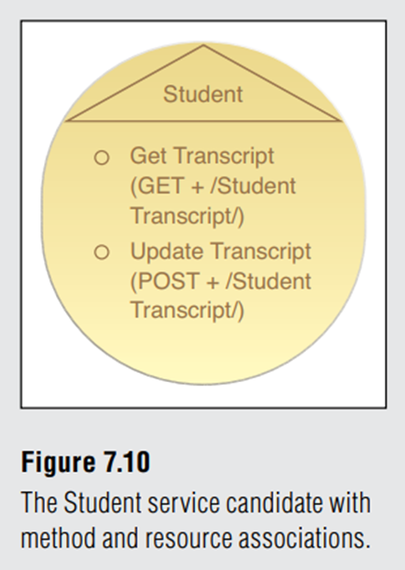
Bước 6: Liên kết khả năng dịch vụ với tài nguyên và phương pháp
Ứng viên Dịch vụ Sinhviên (Thực thể)
Khả năng dịch vụ Get Transcript được liên kết với phương thức GET và tài nguyên /Bản sao sinh viên/. Update Transcript được kết hợp với phương thức POST cùng với tài nguyên /Bản sao sinh viên/ (Hình 7.10).

Slide 23
Bước 7: Áp dụng hướng dịch vụ
Tài liệu quy trình nghiệp vụ sử dụng làm đầu vào cho quá trình mô hình hóa dịch vụ có thể cung cấp mộtmức độ kiến thức về quy trình xử lý yêu cầu của từng ứng viên năng lực dịch vụ REST được xác định. Dựa trên kiến thức này, chúng ta có thể cải thiện hơn định nghĩa và phạm vi của khả năng dịch vụ, cũng như các ứng cử viên dịch vụ cha của chúng, bằng cách xem xét một tập hợp các nguyên tắc hướng dịch vụ.

Slide 24
Bước 7: Áp dụng hướng dịch vụ
VÍ DỤ CASE STUDY
Khi thực hiện bước này, đội mô hình dịch vụ MUA gặp nhiều vấn đề thực tế, dựa trên những gì các kiến trúc sư SOA tham gia có thể cung cấp về kiến thức về môi trường triển khai mà các dịch vụ sẽ được triển khai.
Ví dụ, họ xác định rằng một tập hợp tài nguyên nhất định có liên quan đến dữ liệu được cung cấp bởi một hệ thống kế thừa lớn. Điều này tác động đến các giới hạn dịch vụ chức năng theo mức độ có thể áp dụng nguyên tắc Tự chủ dịch vụ.

Slide 25
Bước 8: Xác định các ứng viên Thành viên dịch vụ
Trong quá trình thực hiện logic quy trình nghiệp vụ được ghi lại các các tương tác khả năng dịch vụ phổ biến nhất có thể diễn ra.
Các tương tác khác nhau được vạch ra dựa trên các tình huống thành công và thất bại có thể xảy ra trong hành động có thể xảy ra trình tự trong luồng công việc của quy trình nghiệp vụ.

Slide 26
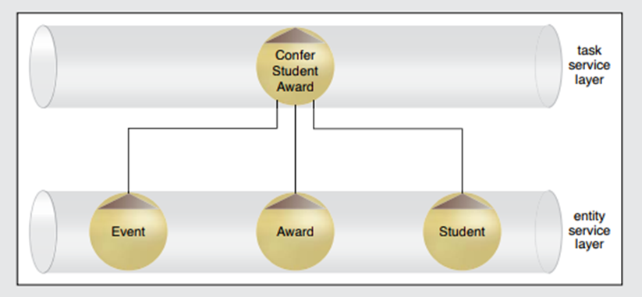
Case study
Nhóm lập mô hình dịch vụ MUA khám phá một tập hợp các kịch bản thành phần dịch vụ tương ứng với các điều kiện thành công và thất bại có thể phát sinh khi thực hiện quy trình Trao tặng Giải thưởng cho Sinh viên.
Hình 7.11 minh họa cấu trúc phân cấp thành phần của các ứng viên dịch vụ tương đối nhất quán trong các tình huống.

Slide 27



Bước 9: Phân tích yêu cầu xử lý
Trong phần mô tả cho bước 3, quy trình lập mô hình dịch vụ có thể sẽ là logic xử lý lấy doanh nghiệp làm trung tâm.
Khi làm việc với các định nghĩa về quy trình kinh doanh chủ yếu dựa trên hoạt động kinh doanh quan điểm về tự động hóa.

Slide 28
• Tài nguyên nào được xác định cho đến nay có thể được coi là tập trung vào tiện ích?
• Các hành động được thực hiện trên các tài nguyên tập trung vào doanh nghiệp có thể được coi là tập trung vào tiện ích không?
• Logic ứng dụng cơ bản nào cần được thực thi để xử lý các hành động và/hoặc tài nguyên được bao gồm bởi một ứng cử viên năng lực dịch vụ?
• Có bất kỳ logic ứng dụng cần thiết nào đã tồn tại không?
• Có bất kỳ logic ứng dụng bắt buộc nào vượt qua ranh giới ứng dụng không?

Slide 29
Case study
Ngoài các hành động Gửi Thông báo Từ chối, Gửi Thông báo Chấp nhận và In Bản cứng Hồ sơ Trao Giải thưởng đã được xác định, dường như không có gì khác yêu cầu các chức năng tập trung vào tiện ích.
Sau đó, điều này tạo tiền đề cho bước Xác định Dịch vụ Tiện ích sắp tới, trong đó các hành động này, cùng với các tài nguyên tập trung vào tiện ích đã xác định trước đó, sẽ đóng vai trò là đầu vào chính cho định nghĩa ứng viên dịch vụ tiện ích.

Slide 30
Case study
Nhóm MUA phân loại hành động Xác minh Bảng điểm của Học sinh Đủ điều kiện nhận Giải thưởng Dựa trên Quy tắc Trao Giải thưởng là có các yêu cầu xử lý quan trọng và chuyên biệt không thể đáp ứng nếu vẫn tiếp tục như một phần của quá trình triển khai dịch vụ nhiệm vụ. Do đó, họ xác định rằng logic này cần được chuyển sang một vi dịch vụ chuyên dụng.

Slide 31
Bước 10: Xác định Ứng viên Dịch vụ Tiện ích (và Tài nguyên Liên kết và Phương pháp)
Nhóm các bước xử lý tập trung vào tiện ích theo ngữ cảnh được xác định trước. Với các ứng viên dịch vụ tiện ích, bối cảnh chính là mối quan hệ logic giữa các ứng viên năng lực. Mối quan hệ này có thể dựa trên bất kỳ số lượng yếu tố nào, bao gồm:
• Liên kết với một hệ thống kế thừa cụ thể
• Liên kết với một hoặc nhiều thành phần giải pháp
• Nhóm hợp lý theo loại chức năng

Slide 32
Case study:
Nhóm MUA tiến hành bằng cách khai thác các ghi chú từ các bước quy trình trước đó liên quan đến các hành động tập trung vào tiện ích đã được ghi lại cho đến nay. Kết hợp với nghiên cứu mà họ thu thập được từ bước Phân tích yêu cầu xử lý, họ tiến hành xác định hai dịch vụ tiện ích sau.

Slide 33
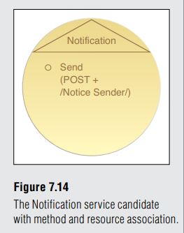
1. Ứng viên dịch vụ thông báo
Phương thức POST và tài nguyên /Notice Sender/

Slide 34
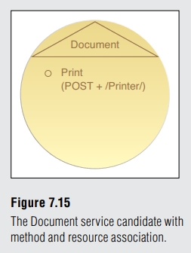
2. Ứng viên dịch vụ tài liệu
Ban đầu, nhóm lập mô hình dịch vụ MUA đã tạo một dịch vụ tiện ích In tài liệu, nhưng sau đó nhận ra rằng phạm vi chức năng của dịch vụ này quá hạn chế. Thay vào đó, nó mở rộng phạm vi của nó để bao gồm các chức năng xử lý tài liệu chung.
Tiếp theo, các tài nguyên /Notice Sender/ và /Printer/ được xác định trước đó trong Bước 5 được xem lại để chúng, cùng với các phương pháp thích hợp, có thể được phân bổ cho các khả năng ứng cử viên dịch vụ tiện ích mới được xác định

Slide 35
Bước 11: Xác định Ứng viên Microservice (và Tài nguyên liên kết và Phương pháp)
Chuyển sự chú ý sang logic xử lý không bất khả tri đã được xác định trước đó để xác định xem có bất kỳ đơn vị nào của logic này có thể đủ điều kiện để được đóng gói bởi một vi dịch vụ riêng biệt hay không.
Những cân nhắc điển hình có thể bao gồm:
• Tăng yêu cầu về quyền tự chủ
• Yêu cầu hiệu suất thời gian chạy cụ thể
• Các yêu cầu về độ tin cậy hoặc chuyển đổi dự phòng trong thời gian chạy cụ thể
• Các yêu cầu triển khai và lập phiên bản dịch vụ cụ thể

Slide 36
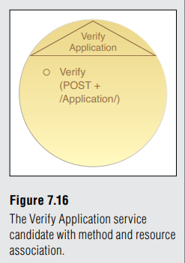
Case study
Để hỗ trợ cách ly quá trình xử lý Xác minh Đủ điều kiện trong Bảng điểm của Học sinh để nhận Giải thưởng dựa trên Giải thưởng hành động Quy tắc trao tặng, nhóm MUA thiết lập một ứng cử viên microservice được gọi là Xác minh ứng dụng, với một ứng cử viên năng lực dịch vụ Xác minh duy nhất

Slide 37
Xác minh dịch vụ ứng dụng
Môi trường triển khai cuối cùng cho dịch vụ này sẽ có tính tự trị cao và có thể bao gồm việc triển khai dự phòng dịch vụ Quy tắc để đảm bảo các yêu cầu về độ tin cậy đã xác định trước đó

Slide 38
Bước 12: Áp dụng hướng dịch vụ
Bước này lặp lại Bước 7 được cung cấp cụ thể ở đây cho bất kỳ ứng cử viên dịch vụ tiện ích mới nào có thể xuất hiện sau khi hoàn thành Bước 9 và 10

Slide 39
Bước 13: Sửa đổi các Thành phần Dịch vụ
Của Ứng viên
Bây giờ, chúng ta xem lại các kịch bản ứng viên thành phần dịch vụ ban đầu mà chúng tôi đã xác định trong Bước 8 để kết hợp các ứng viên dịch vụ tiện ích mới hoặc sửa đổi. Kết quả thường là sự mở rộng phạm vi thành phần dịch vụ nơi tìm thấy nhiều khả năng dịch vụ tiện ích hơn. bản thân họ tham gia vào quá trình tự động hóa kinh doanh.

Slide 40
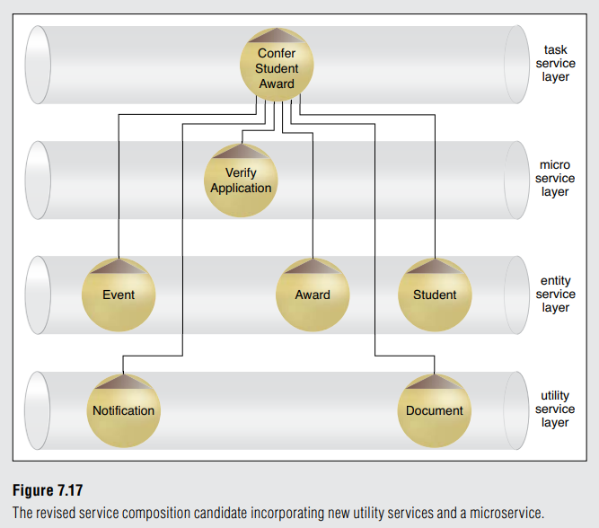
Thành phần dịch vụ Giải thưởng Sinh viên Trao tặng mở rộng với việc giới thiệu các dịch vụ tiện ích Thông báo và Tài liệu và vi dịch vụ Xác minh Ứng dụng

Slide 41
Bước 14: Sửa đổi định nghĩa nguồn lực và phân nhóm ứng viên năng lực
Cả tài nguyên tập trung vào doanh nghiệp và tập trung vào tiện ích đều có thể được truy cập hoặc xử lý bởi các dịch vụ tiện ích và vi dịch vụ. Do đó, bất kỳ logic xử lý mới nào được xác định trong các bước trước đó đều có thể dẫn đến cơ hội bổ sung thêm và/hoặc sửa đổi tập hợp các tài nguyên được lập mô hình cho đến nay

Slide 42
Cần kiểm tra việc nhóm tất cả các ứng cử viên khả năng dịch vụ được mô hình hóa vì:
Các ứng cử viên năng lực dịch vụ tiện ích được xác định trong Bước 9 và 10 có thể loại bỏ một số hành động bắt buộc bao gồm các ứng cử viên năng lực dịch vụ thực thể được xác định trước đó, trong Bước 3.
Việc giới thiệu các ứng cử viên dịch vụ tiện ích mới có thể ảnh hưởng (hoặc đồng hóa) các phạm vi chức năng của các ứng cử viên dịch vụ tiện ích đã được xác định.
Việc mô hình hóa các ứng viên thành phần dịch vụ lớn hơn và có khả năng phức tạp hơn trong Bước 13 có thể dẫn đến nhu cầu giảm hoặc tăng mức độ chi tiết của một số ứng viên khả năng dịch vụ.

Slide 43
Additional Considerations

Slide 44
1. Uniform Contract Modeling và REST Service Inventory Modeling
Danh mục dịch vụ là tập hợp các dịch vụ được sở hữu, quản lý và chuẩn hóa độc lập. Khi áp dụng Hợp đồng đồng nhất {311} vào dự án SOA, chúng ta thường tạo một danh mục dịch vụ cụ thể

Slide 45
1. Uniform Contract Modeling và REST Service Inventory Modeling
Hợp đồng đồng nhất sẽ kết thúc chuẩn hóa một số lượng các chi tiết liên quan đến biểu diễn năng lực dịch vụ, biểu diễn dữ liệu, trao đổi tin nhắn và quá trình xử lý tin nhắn. Cần xác định hợp đồng đồng nhất trước khi thiết kế hợp đồng dịch vụ REST cụ thể, vì mỗi hợp đồng dịch vụ REST sẽ cần tạo sự phụ thuộc và hoạt động trong phạm vi các tính năng được cung cấp bởi hợp đồng đồng nhất tương ứng
Mục đích: xây dựng một tập hợp dịch vụ REST độc lập phụ thuộc vào một hợp đồng đồng nhất duy nhất để đặt các tiêu chuẩn giao tiếp cơ bản

Slide 46
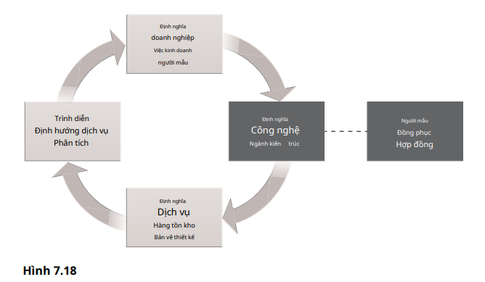
Một cách thực tế để bao gồm việc mô hình hóa hợp đồng đồng nhất là một phần của quá trình phân tích kho lưu trữ dịch vụ là kết hợp nó với bước Định nghĩa Kỹ thuật Kiến trúc (Hình 7.18). Trong bước này, những đặc điểm và yêu cầu kiến trúc kho lưu trữ dịch vụ chung được xác định từ cùng loại thông tin chúng ta thu thập để định nghĩa các tính năng hợp đồng đồng nhất. Trong nền tảng này, hợp đồng đồng nhất được định nghĩa là mở rộng cho kiến trúc kỹ thuật tiên tiến cho kho lưu trữ dịch vụ.

Slide 47
2. REST Constraints - Uniform Contract Modeling
Mặc dù các ràng buộc REST chủ yếu được áp dụng trong thiết kế vật lý của kiến trúc
dịch vụ, nhưng việc xem xét chúng khi hợp đồng thống nhất hình thành trong giai
đoạn phân tích hướng dịch vụ có thể hữu ích.

Slide 48
2. REST Constraints - Uniform Contract Modeling
Mức độ áp dụng cụ thể các giới hạn REST sẽ phụ thuộc trực tiếp vào:
Mức độ xác định cấu trúc công nghệ cho kho dịch vụ trong quá trình phân tích kho dịch vụ, và
Mức độ tìm hiểu về yêu cầu tự động hóa của quá trình kinh doanh trong bước 2 của quá trình phân tích dịch vụ hướng dịch vụ.

Slide 49
3. Khả năng chi tiết của REST Service
Việc xác định các ứng cử viên dịch vụ khái niệm bằng cách sử dụng mức độ chi tiết của hành động này
là phổ biến với các phương pháp tiếp cận mô hình hóa dịch vụ chính thống.

Slide 50
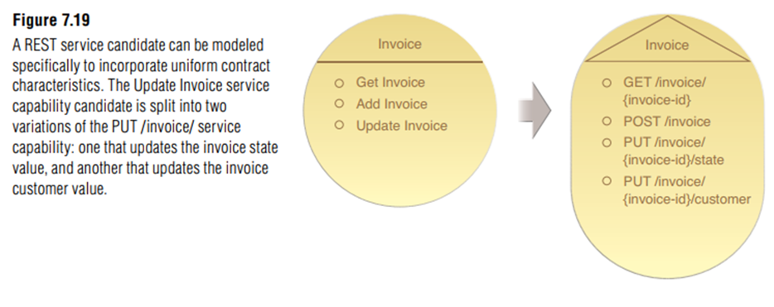
Với các hợp đồng dịch vụ REST, các khả năng dịch vụ cần bao gồm các phương thức (và loại media) được xác định bởi một hợp đồng đồng nhất toàn cầu. Như đã được thảo luận trong phần trước, hợp đồng đồng nhất cho một kho dịch vụ được cho có thể được mô hình cùng với và hợp tác với việc mô hình các ứng viên dịch vụ, bất kể chúng ta biết trước rằng REST sẽ hoạt động như là một trung tâm dịch vụ chính.

Slide 51
4. Resources vs. Entities
Trong quá trình mô hình dịch vụ REST có đề xuất việc tìm kiếm tài nguyên. Xác định các tài nguyên thực tế mà chúng ta bắt đầu giới thiệu một cái nhìn về Web của một kho dịch vụ. Tài nguyên đại diện cho các "vật" cần truy cập và xử lý bởi các người tiêu dùng dịch vụ.
Giống như tài nguyên, các thực thể thường đại diện cho các "điều" cần được truy cập và xử lý bởi người dùng.

Slide 52
4. Resources vs. Entities
Để hiểu rõ về quá trình modeling dịch vụ REST, chúng ta cần phân biệt giữa tài nguyên và thực thể:
Entity: các thực thể được quan điểm từ mô hình kinh doanh doanh nghiệp, chẳng hạn như sơ đồ mối quan hệ thực thể, mô hình dữ liệu hợp lý...
Resources - tài nguyên: liên quan đến kinh doanh hoặc không liên quan đến kinh doanh. Một tài nguyên là một "thứ gì đó" liên quan đến các luồng xử lý kinh doanh được kích hoạt bởi kho dịch vụ.
Các thực thể thường chỉ giới hạn trong các tài liệu và tài sản của doanh nghiệp, như hoá đơn, yêu cầu bồi thường, khách hàng

Slide 53
4. Resources vs. Entities
Một số entities là rộng hơn, còn một số entities có thể bao gồm các entities khác. Ví dụ, một entity hóa đơn có thể bao gồm một entity chi tiết hóa đơn.
Tài nguyên cũng có thể biến đổi trong mức độ chi tiết, nhưng thường là chi tiết hơn. Ít khi có tài nguyên được định nghĩa rõ ràng với mức độ chi tiết to hơn mà bao gồm các tài nguyên chi tiết hơn.
Đối với tài liệu này, tất cả các đối tượng có thể liên quan đến hoặc dựa trên nguồn tài nguyên. Tuy nhiên, không phải tất cả các nguồn tài nguyên có thể liên kết với đối tượng vì một số nguồn tài nguyên không phải là dựa trên các hoạt động kinh doanh.

